Slide 1
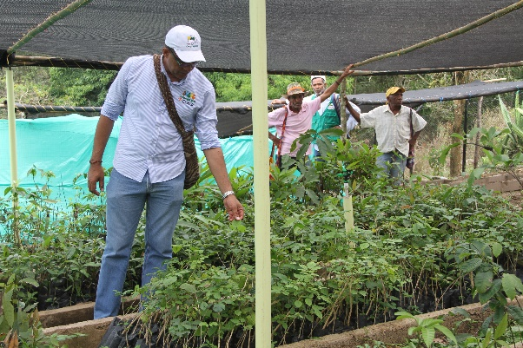
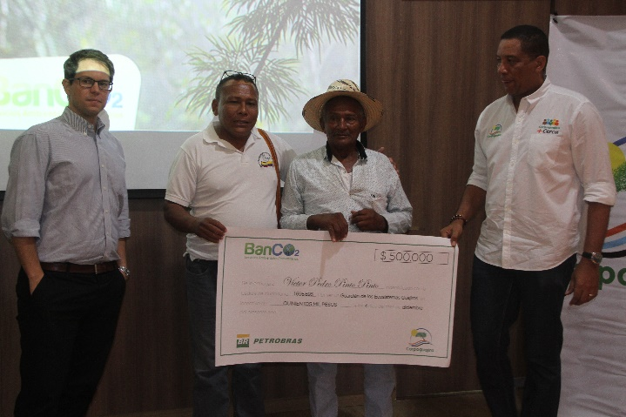
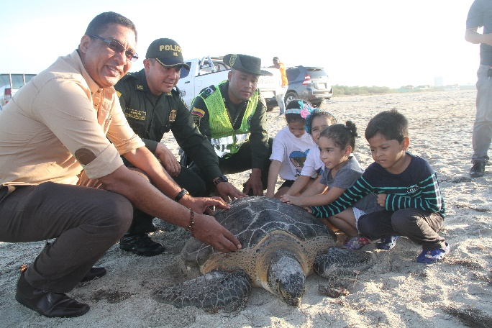
Audiencia Pública 2018
Nivel de cumplimiento del Plan de Acción Institucional PAI, y su aporte al Plan de Gestión Ambiental Regional, PGAR. Decreto 1076/2015 Art. 2.2.8.6.4.11
Prosperidad, Paz y Sostenibilidad

Slide 2
CONTENIDO
Línea Estratégica 1: Gestión integral de los recursos naturales y el ambiente para el desarrollo sostenible de La Guajira.
Línea Estratégica 2: Recuperar y Mantener los Ecosistemas Estratégicos.
Línea Estratégica 3: Planificación Ambiental para la Orientación de la Sociedad hacia la Eficiente Ocupación del Territorio.
Línea Estratégica 4: Participación para el Desarrollo y Divulgación de una Cultura Ambiental mas Amigable con Nuestro Entorno.
Línea Estratégica 5: Producción y Democratización del Conocimiento como Apoyo a la Gestión Ambiental Territorial.
Línea Estratégica 6: CORPOGUAJIRA como Entidad Líder y Articuladora de la Gestión Ambiental en La Guajira.

Slide 3
LÍNEA ESTRATÉGICA 1: Gestión integral de los recursos naturales y el ambiente para el desarrollo sostenible de La Guajira.

Slide 4
Aportes del PGAR y PAI al -PND-ODS
PND
Crecimiento Verde
ODS
Garantizar la disponibilidad de agua y su gestión sostenible y el saneamiento para todos.
PGAR
Gestión integral de los recursos naturales y el ambiente para el desarrollo sostenible de La Guajira
Plan de Acción
Administración de la oferta y demanda del recurso hídrico. (Superficiales y subterráneas)Hídrico
Gestión Integral del Recurso Hídrico
Monitoreo del Recurso Hídrico

Slide 5
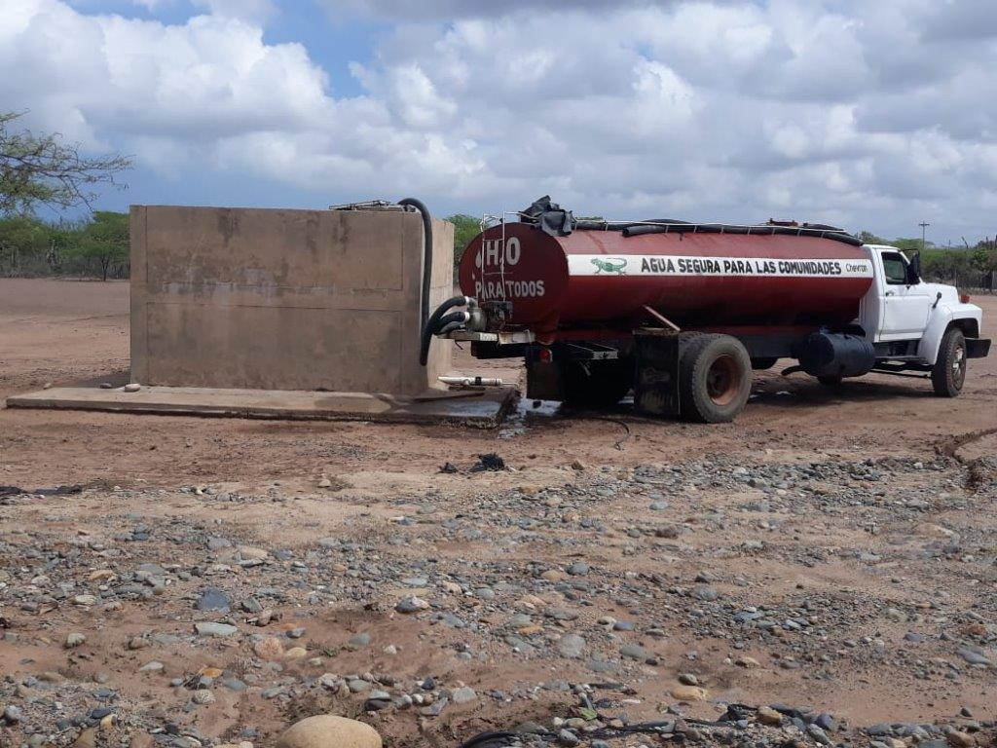
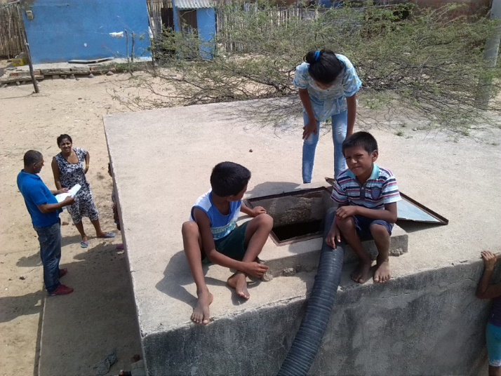
PROGRAMA 2
GESTION INTEGRAL DEL RECURSO HIDRICO
Administración de la Oferta y Demanda del Recurso Hídrico (superficiales y subterráneas)
1.412m3 de agua distribuida en vehículos cisternas, a las comunidades indígenas asentadas en los municipios de Riohacha y Manaure beneficiando a
3.010 personas

Slide 6
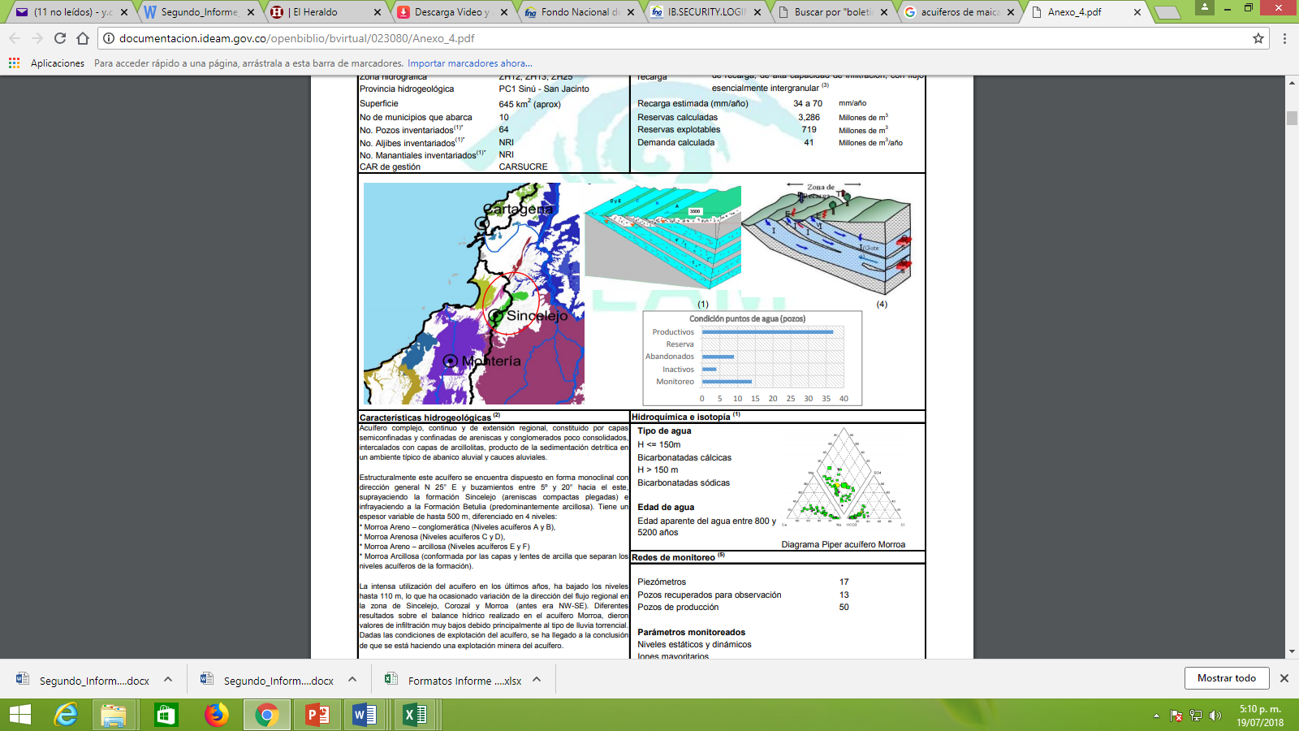
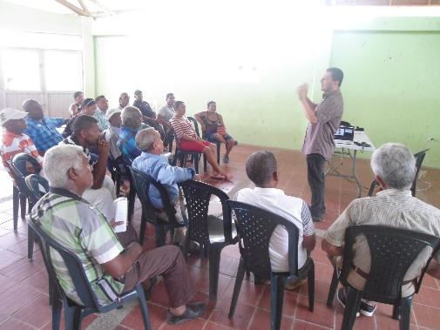
PROGRAMA 2
GESTION INTEGRAL DEL RECURSO HIDRICO
Administración de la Oferta y Demanda del Recurso Hídrico (superficiales y subterráneas)
Ejecución de acciones en el 42%de los instrumentos
Plan de Manejo Ambiental de Aguas subterráneas (acuífero) municipio de Maicao
Formulación técnica de los PORH en Las cuencas de los Ríos Tapias y Cañas

Slide 7
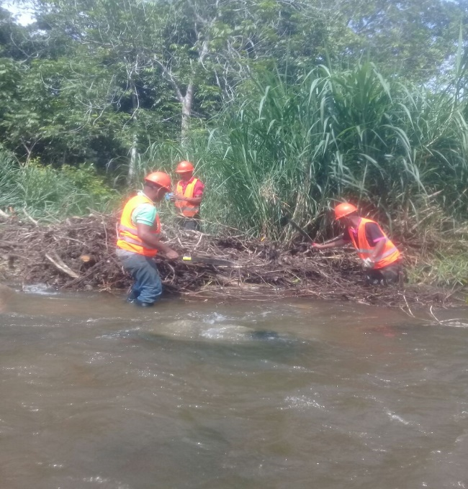
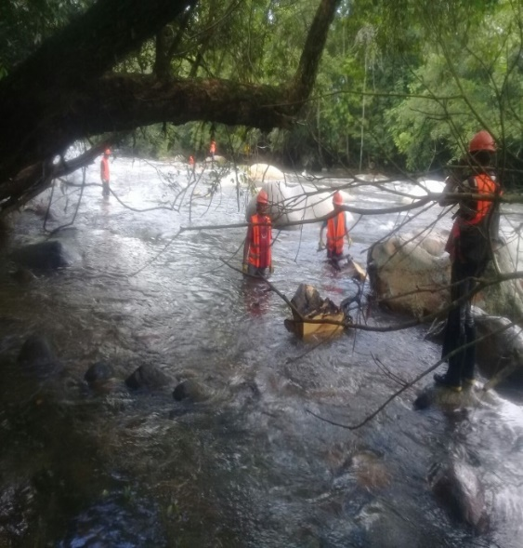
PROGRAMA 2
GESTION INTEGRAL DEL RECURSO HIDRICO
Administración de la Oferta y Demanda del Recurso Hídrico (superficiales y subterráneas)
Recuperación de cauces y márgenes en el municipio de Dibulla de los Ríos: Negro, Ancho, Cañas y Jerez.
54 Km intervenidos
2049 Beneficiados

Slide 8
PROGRAMA 2
GESTION INTEGRAL DEL RECURSO HIDRICO
Monitoreo de la Calidad del recurso Hídrico
30 Fuentes abastecedoras de acueductos de centros poblados con monitoreo de calidad del agua.
14 Pozos de agua subterránea de la red regional con monitoreo de calidad.
11 Parámetros acreditados ante el IDEAM en la matrices de Agua y Aire

Slide 9
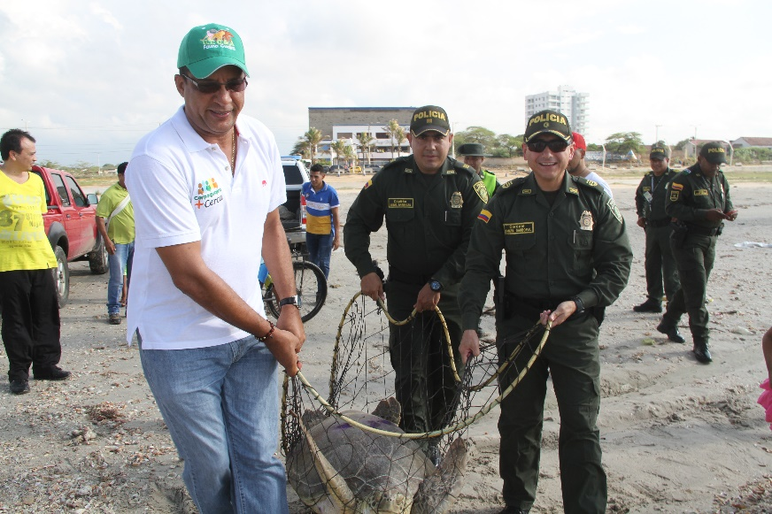
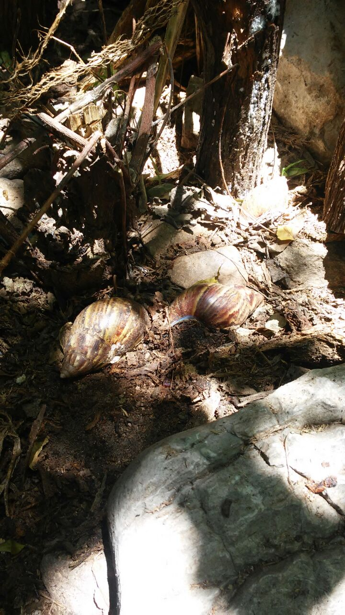
PROGRAMA 3
BOSQUES, BIODIVERSIDAD Y SERVICIOS ECOSISTÉMICOS
Protección y Conservación de la Biodiversidad
Liberación y Rehabilitación de 466 especímenes a través de los 11 programas de Conservación de especies
Ejecución de planes de manejo de especies invasoras y de especies Promisorias

Slide 10
2. EJERCICIO DE LA
AUTORIDAD AMBIENTAL

Slide 11
PROGRAMA 6 CALIDAD AMBIENTAL
Proyecto: Evaluación Seguimiento y Monitoreo de los Recursos Naturales y La Biodiversidad
TIPO DE ACTUACION | TRAMITADO
Licencia Ambientales | 2
Concesión de agua | 5
Permisos de vertimiento de agua | 5
Aprovechamiento forestal | 37
TOTAL | 49

Slide 12
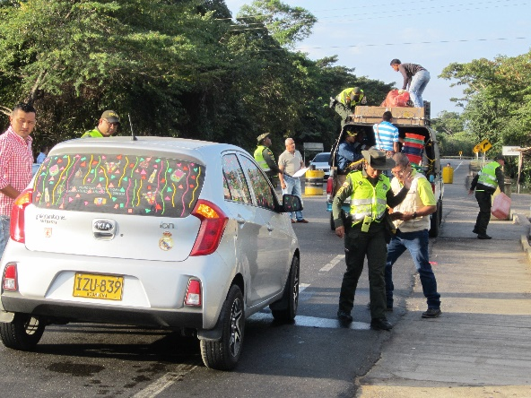
PROGRAMA 6 CALIDAD AMBIENTAL
Proyecto: Evaluación Seguimiento y Monitoreo de los Recursos Naturales y La Biodiversidad
15 Seguimiento a los PGIRS Municipal.
187 Operativo de control al tráfico ilegal de flora y fauna.
9 Sanciones por decomisos de productos forestales igualmente imposición de multas.

Slide 13
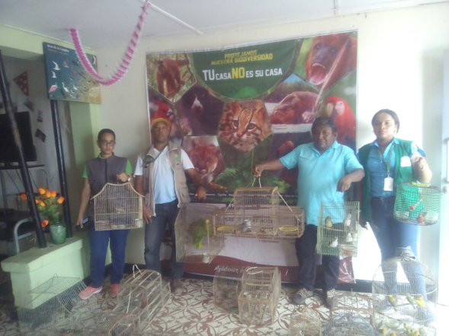
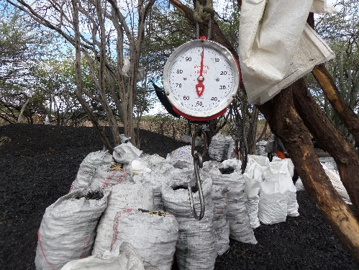
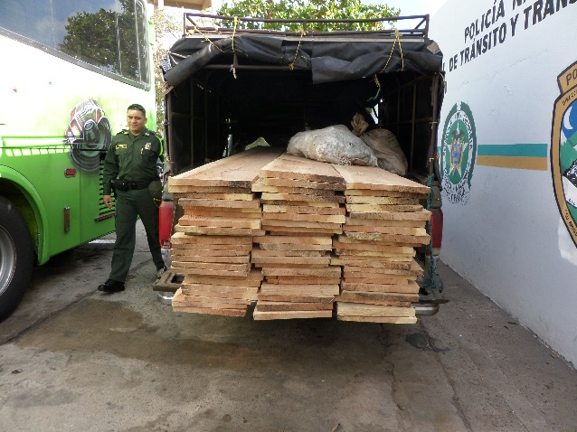
PROGRAMA 6 CALIDAD AMBIENTAL
Proyecto: Evaluación Seguimiento y Monitoreo de los Recursos Naturales y La Biodiversidad
Capturas y entregas voluntarias de 241 especies de fauna.
Mas de 3 Toneladas de carbón vegetal
Decomiso de 63 m³ de madera.

Slide 14
Aportes del PGAR y PAI al -PND-ODS
PND
Crecimiento Verde
ODS
Lograr que las ciudades y los asentamientos humanos sean inclusivos, seguros, resilientes y sostenibles
PGAR
Gestión integral de los recursos naturales y el ambiente para el desarrollo sostenible de La Guajira
Plan de Acción
Gestión Ambiental Sectorial y Urbana
Proyecto No 4.1. Gestión Ambiental Urbana

Slide 15
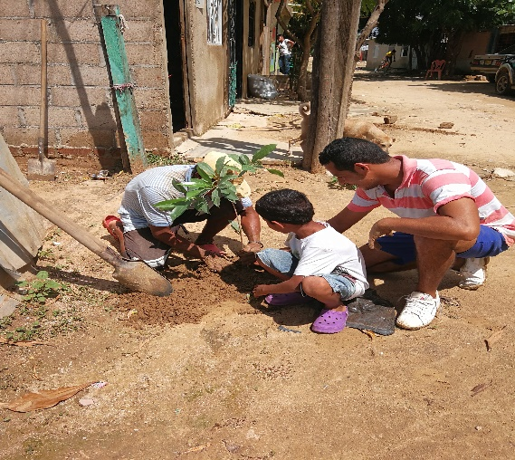
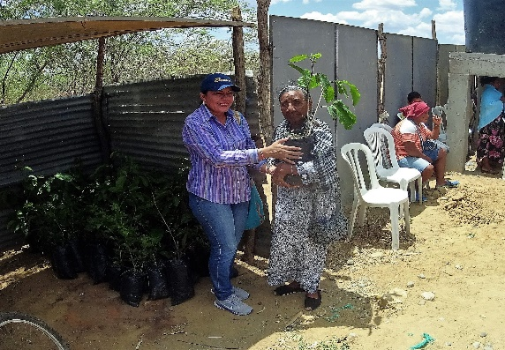
PROGRAMA 4.
Gestión Ambiental Sectorial Y Urbana
Gestión Ambiental Urbana
Jornadas de Arborización en 7 municipios.
Se sembraron mas de 1.320 Arboles frutales y maderables.

Slide 16
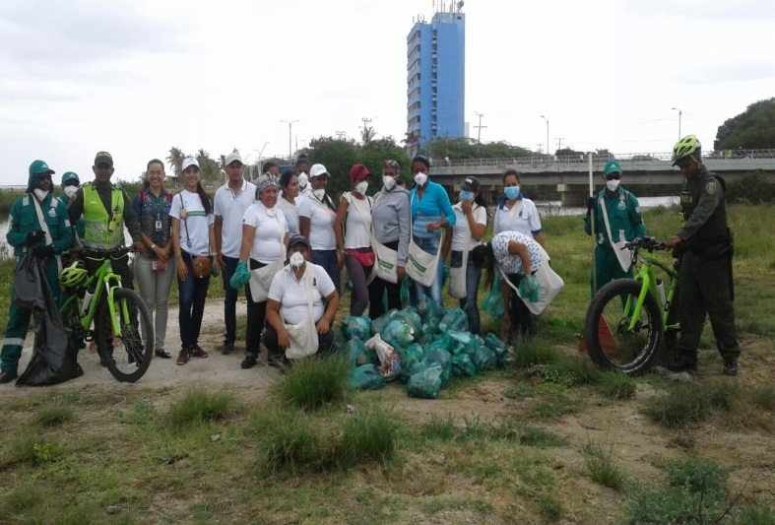
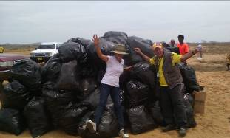
PROGRAMA 4.
Gestión Ambiental Sectorial Y Urbana
Gestión Ambiental Urbana
Conservación ambiental en zonas de playas (6,17 Toneladas de Residuos Sólidos).
9 Toneladas de residuos peligrosos recolectados durante la Campaña Programa del Postconsumo

Slide 17
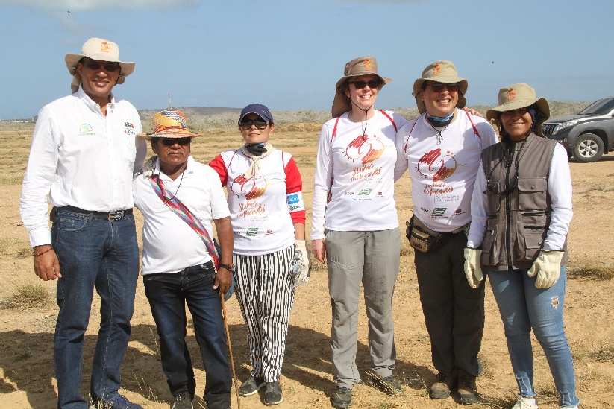
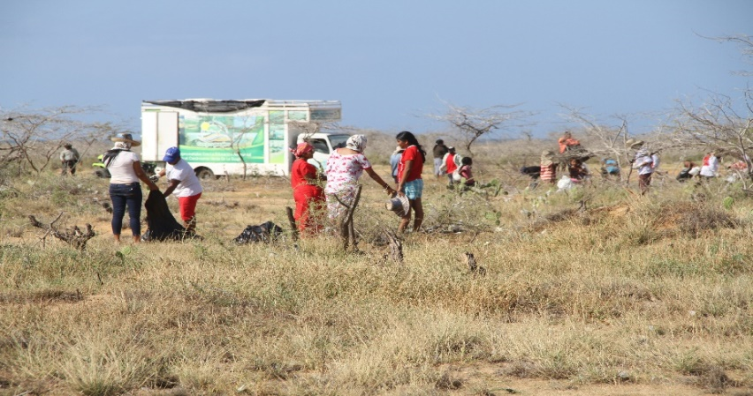
PROGRAMA 4.
Gestión Ambiental Sectorial Y Urbana
Gestión Ambiental Urbana
Hilos que conecta tu corazón con una Guajira Sostenible.
Con el apoyo de 20 organizaciones y más de 2.000 Voluntarios se recolectaron mas de 54,39 Toneladas de Residuos Sólidos, en el cabo de la vela.

Slide 18
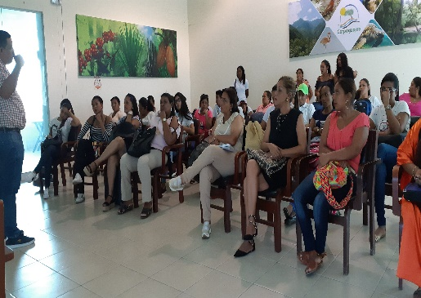
PROGRAMA 4.
Gestión Ambiental Sectorial Y Urbana
Gestión Ambiental Sectorial
309 Personas capacitadas en cambio climático y Política Nacional para la Gobernanza y la Cultura del Agua PGNCA en los sectores productivos
511 productores Asesorados en buenas prácticas ambientales para el ejercicio de la pequeña, mediana y minería de subsistencia en todo el Departamento.
288 Personas Capacitadas en incendios forestales.

Slide 19
Línea 2. Recuperar y mantener los ecosistemas estratégicos

Slide 20
Aportes del PGAR y PAI al -PND-ODS
PND
Crecimiento Verde
ODS
1. Garantizar la disponibilidad de agua y su gestión sostenible y el saneamiento para todos.
2. Conservar y utilizar en forma sostenible los océanos, los mares y los recursos marinos para el desarrollo sostenible
3. Promover el uso sostenible de los ecosistemas terrestres, luchar contra la desertificación, detener e invertir la degradación de las tierras y frenar la pérdida de la diversidad biológica
PGAR
Recuperar y Mantener los Ecosistemas Estratégicos
Plan de Acción
Ecosistemas estratégicos continentales y marinos.
Programa 3: Bosques, Biodiversidad y Servicios Ecosistémicos

Slide 21
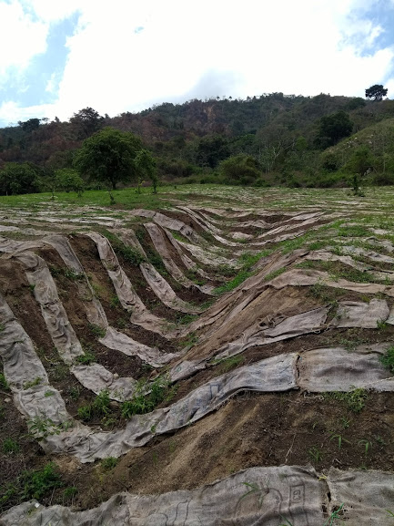
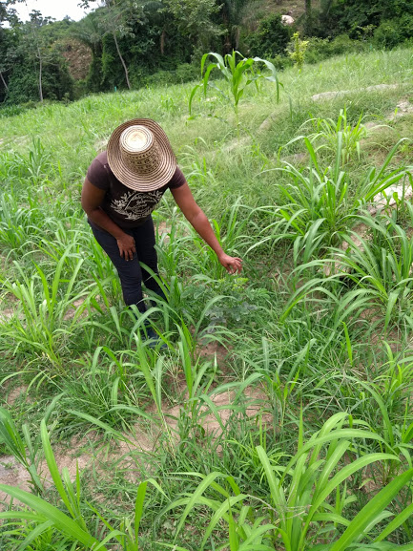
PROGRAMA 3
BOSQUES, BIODIVERSIDAD Y SERVICIOS ECOSISTÉMICOS
3.1 Ecosistema Estratégico Continentales y marino Costero
1.674 Hectáreas de Restauración, rehabilitación y reforestación de ecosistemas de 4 cuencas.
Restauración de Has de suelos degradados con establecimiento 7.000 metros cuadrados de biomantos con sistema de riego en los Ecosistemas de Comunidades Afrocolombianas, Devastados por Ola Invernal De 2011 Municipio de Riohacha.

Slide 22
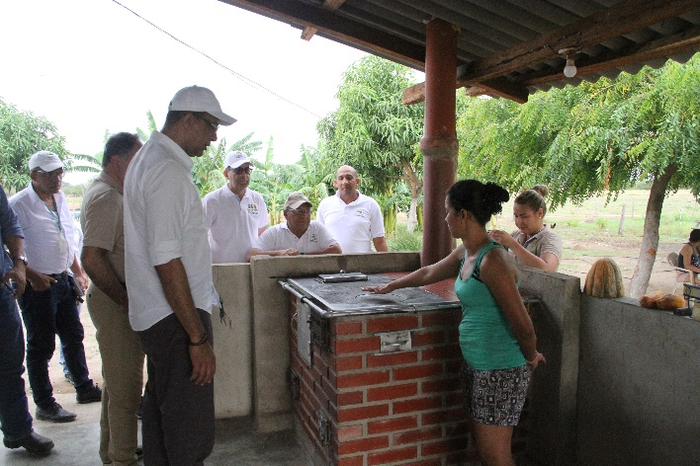
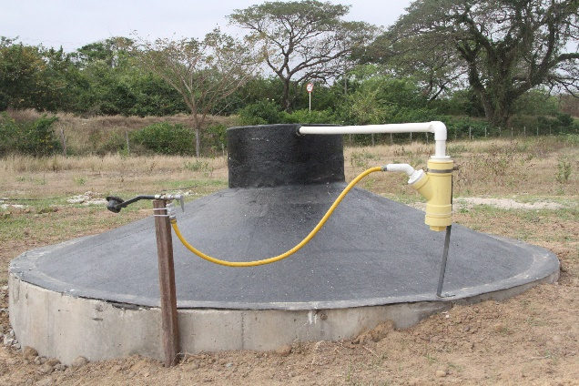
PROGRAMA 3
BOSQUES, BIODIVERSIDAD Y SERVICIOS ECOSISTÉMICOS
3.1 Ecosistema Estratégico Continentales Y marino Costero
50 Familias beneficiadas en la cuenca baja de Rio Ranchería y del Rio Tapias con la Instalación de 71 estufas ecológicas y 25 Biodigestores

Slide 23
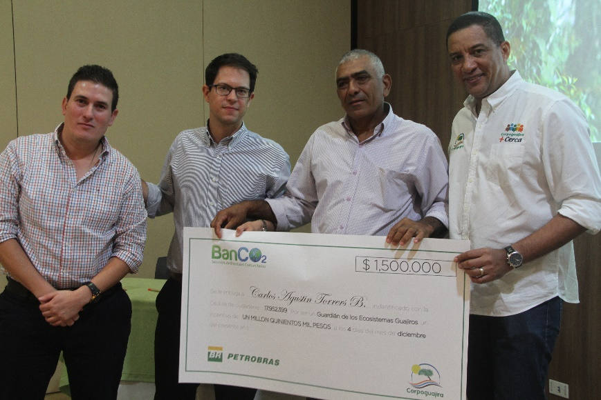
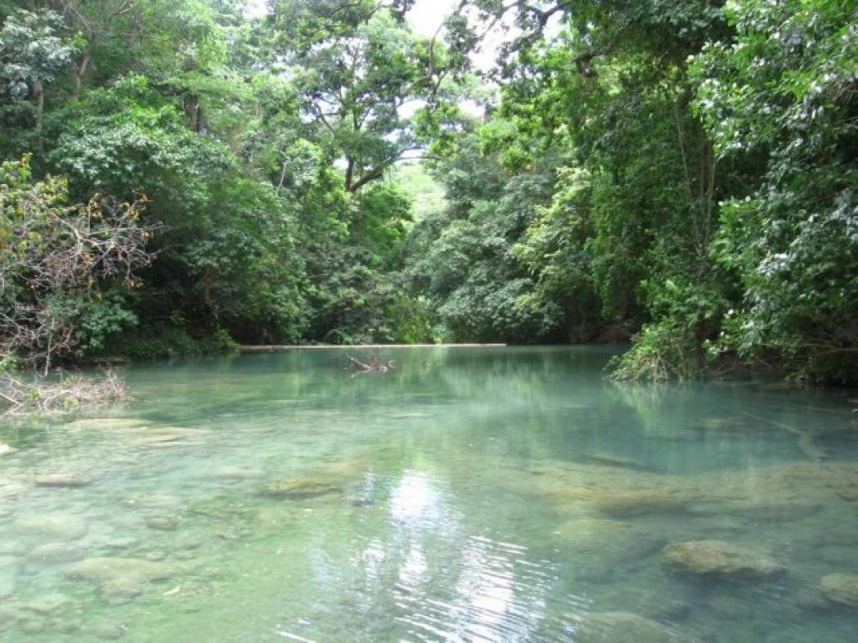
PROGRAMA 3
BOSQUES, BIODIVERSIDAD Y SERVICIOS ECOSISTÉMICOS
3.1 Ecosistema Estratégico Continentales y marino Costero
Ejecución de planes de manejo
DMI DE PERIJA y BAÑADEROS se realizaron procesos de conservación por restauración pasiva en 427 Has, en los municipios de Fonseca, Barrancas, Riohacha.
RFP MONTES DE OCA se realizó 30 Has de reforestación activa y pasiva. Se realizó acuerdo de conservación con 37 familias en la cuenca alta del Arroyo Bruno.

Slide 24
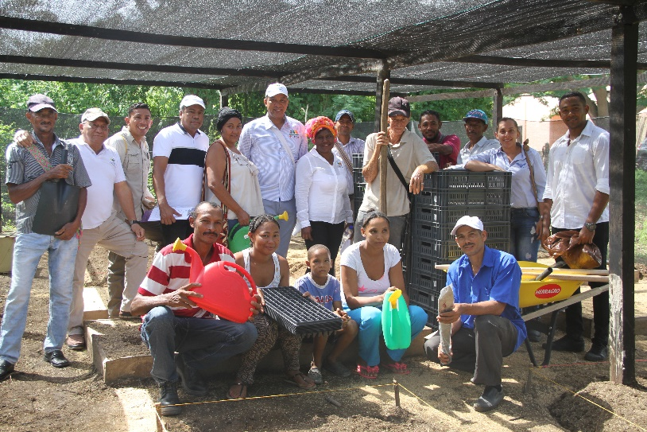
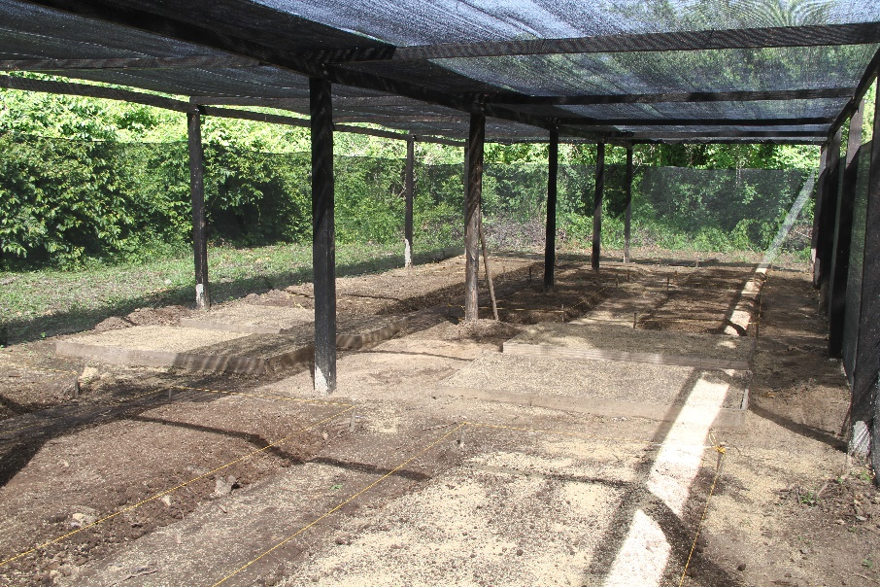
PROGRAMA 3
BOSQUES, BIODIVERSIDAD Y SERVICIOS ECOSISTÉMICOS
3.1 Ecosistema Estratégico Continentales y marino Costero
Restauración de 45 Hectáreas y 15,43 Km de aislamiento en las Comunidades Afrocolombianas, devastados por la ola invernal del 2011, Municipio de Riohacha.
9 Unidades Productivas

Slide 25
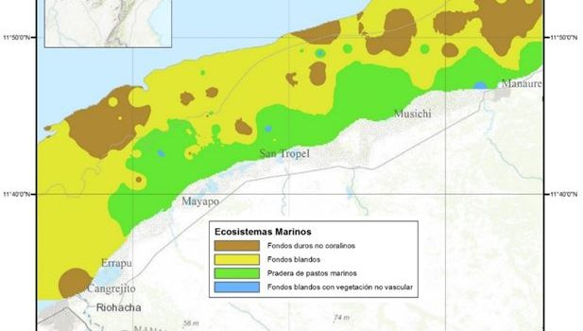
PROGRAMA 3
BOSQUES, BIODIVERSIDAD Y SERVICIOS ECOSISTÉMICOS
3.1 Ecosistema Estratégico Continentales y marino Costero
67.177 Hectáreas declaradas. Distrito de Manejo Integrado de SAWAIRU.
13.000 Has. Pastos Marinos

Slide 26
Línea 3. Planificación Ambiental para la Orientación de la Sociedad hacia la Eficiente Ocupación del Territorio

Slide 27
Aportes del PGAR y PAI al -PND-ODS
PND
Crecimiento Verde
ODS
Poner fin a la pobreza en todas sus formas en todo el mundo.
Poner fin al hambre, la seguridad alimentaria y la mejora de la nutrición y promover la afrocultura sotenible
PGAR
Planificación Ambiental para la Orientación de la Sociedad hacia la Eficiente Ocupación del Territorio
Plan de Acción
Planificación, Ordenamiento e Información Ambiental Territorial
Ordenamiento Ambiental Territorial
Gestión del riesgo y adaptación al cambio climático

Slide 28
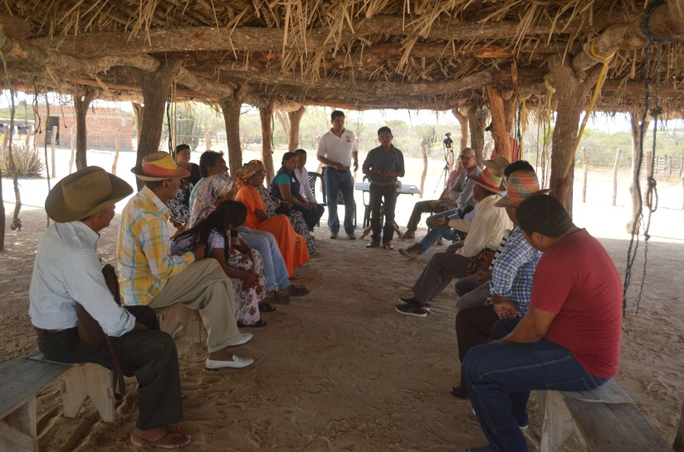
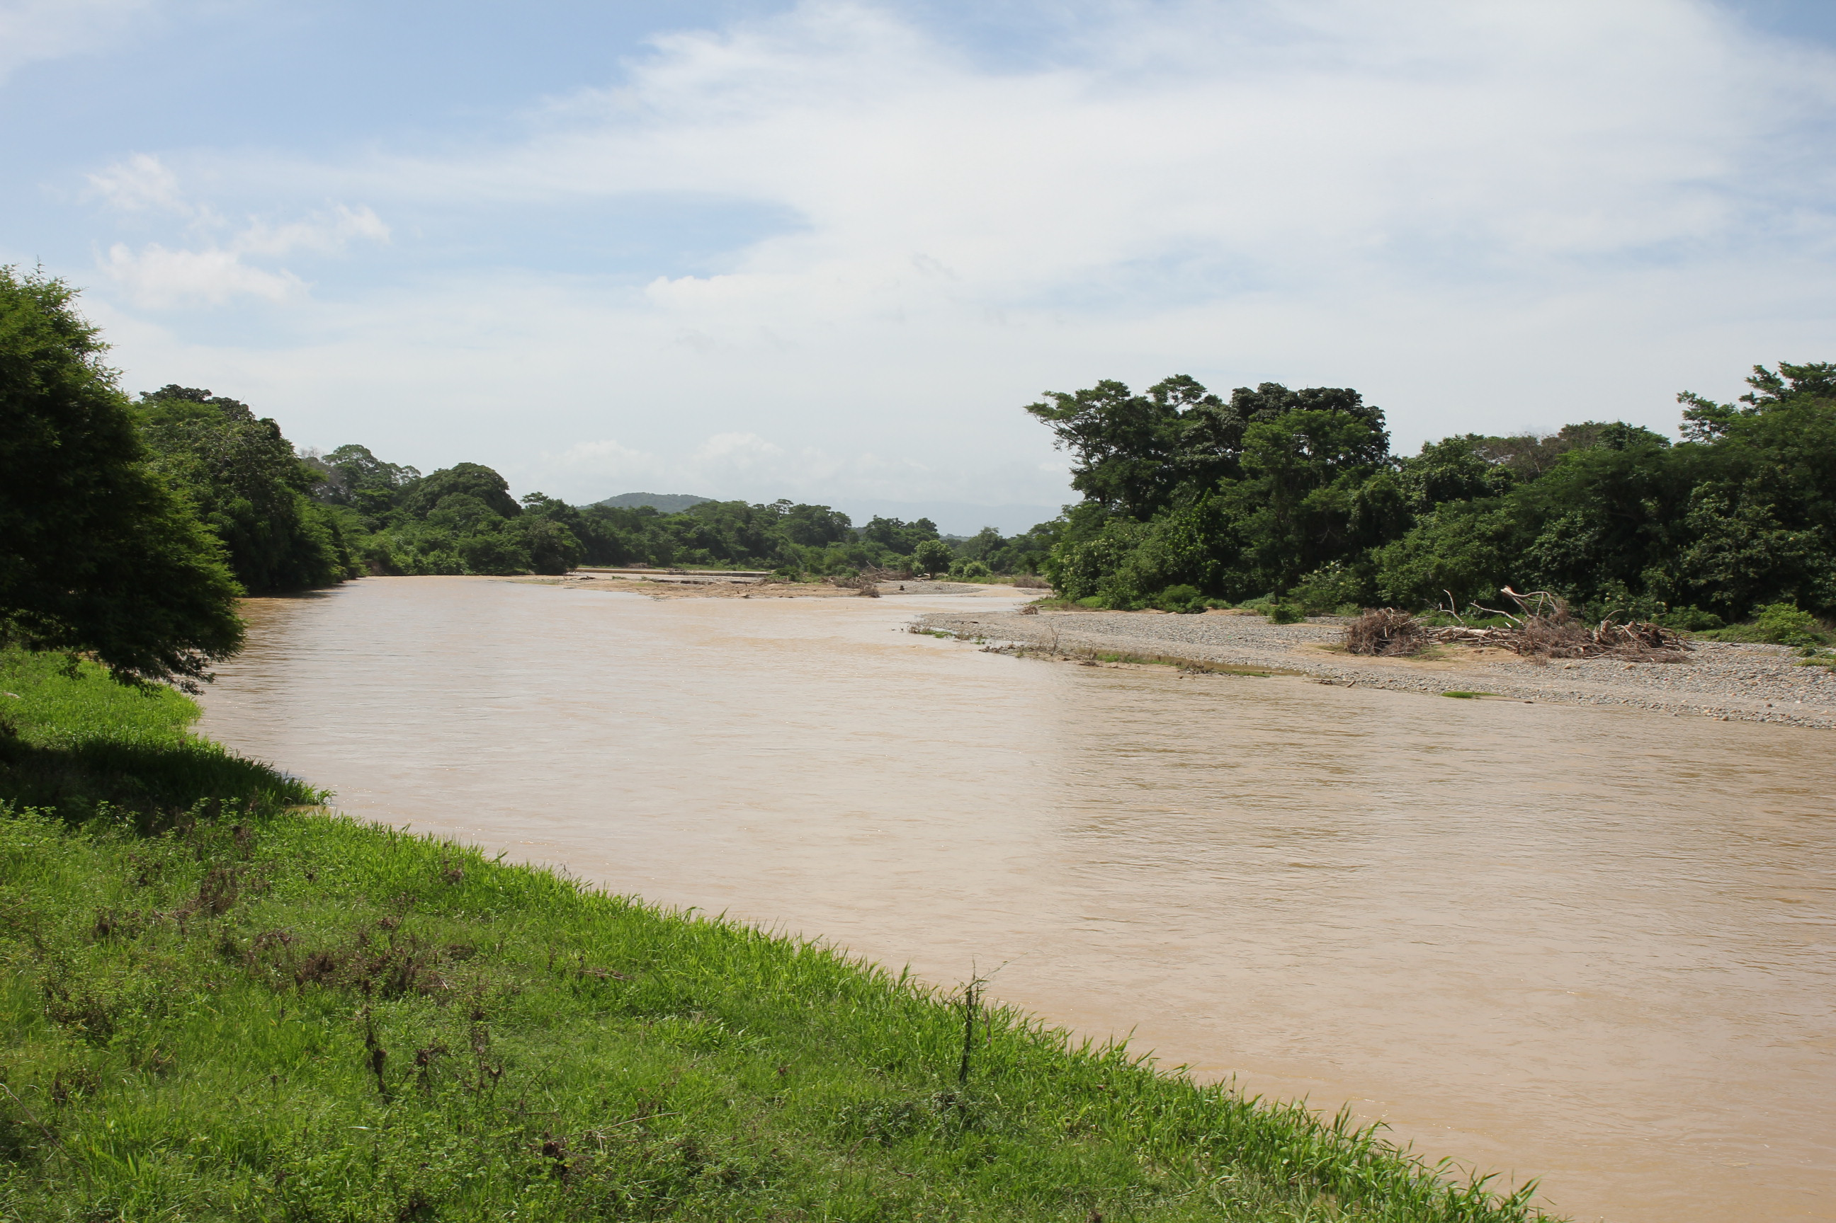
PROGRAMA 1
Planificación, Ordenamiento Ambiental Territorial
Formulación de 3 Fases del POMCA Ancho y Otros directos al Caribe
Formulación 4 fases de los POMCAS Tapias y Tomarrazón – Camarones

Slide 29
PROGRAMA 1
Planificación, Ordenamiento Ambiental Territorial
Seguimiento a la ejecución de POMCAS, PMA y Planes de Manejo Ambiental áreas Protegidas
PMA de Maicao Ejecutado en un 15% , desarrollando acciones en el 42% de los instrumentos.

Slide 30
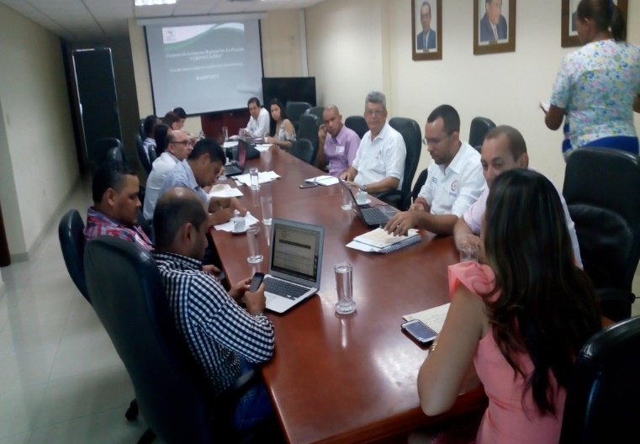
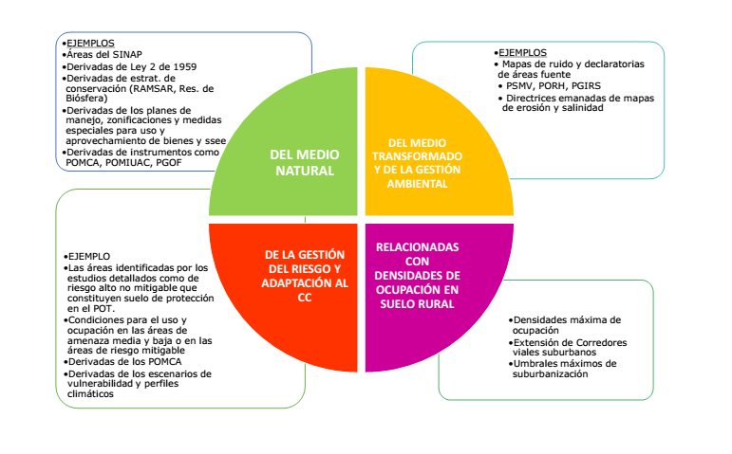
PROGRAMA 1
Planificación, Ordenamiento Ambiental Territorial
15 Municipios asesorados Planificación del Ordenamiento Ambiental Territorial
Actualización de las Determinantes ambientales

Slide 31
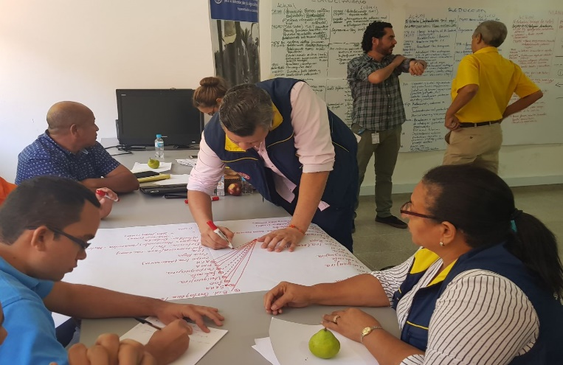
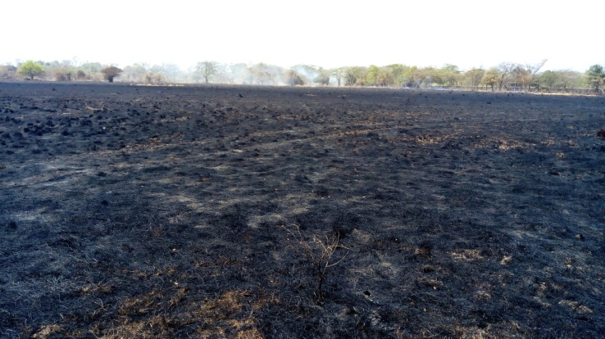
PROGRAMA 1
Ordenamiento Ambiental territorial
Gestión del Riesgo y Adaptación al Cambio Climático
5 Municipios Acompañados en sus comité municipales de Gestión del Riesgo (Riohacha, Dibulla, Maicao, San juan del cesar, Hatonuevo, así como al Consejo Departamental de Gestión del Riesgo)
15 Municipios informados sobre la temporada seca, probabilidad de ocurrencia de incendios forestales y temporada de lluvias en el departamento (SAT).

Slide 32
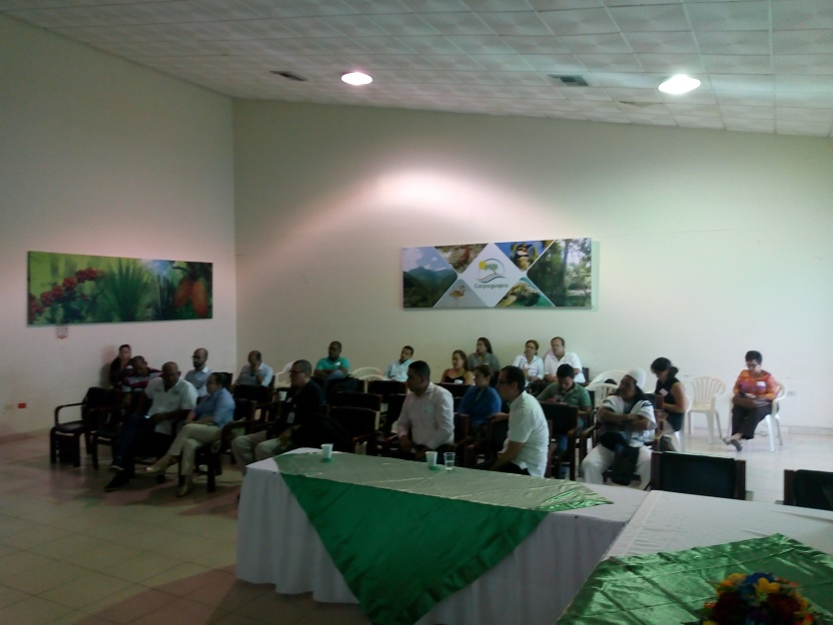
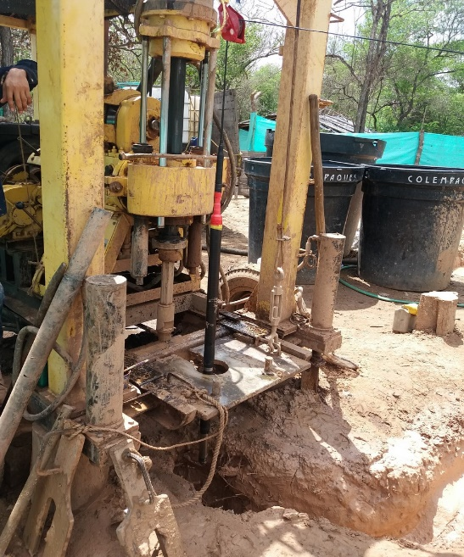
PROGRAMA 1
Ordenamiento Ambiental territorial
Gestión del Riesgo y Adaptación al Cambio Climático
3 Encuentros de Cambio Climático Caribe e Insular Presenciales y 1 Virtual
Acciones de mitigación y adaptación al cambio climático ante sequias en comunidades indígenas de los municipios de Riohacha y Maicao.

Slide 33
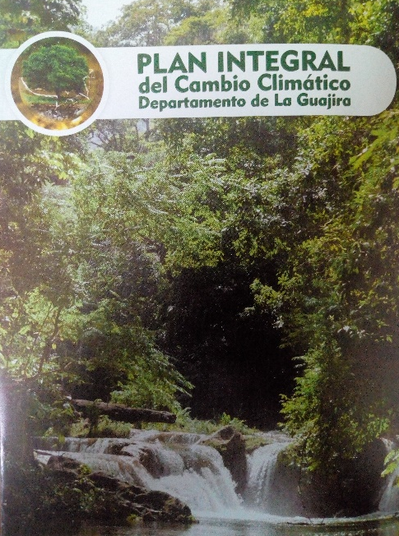
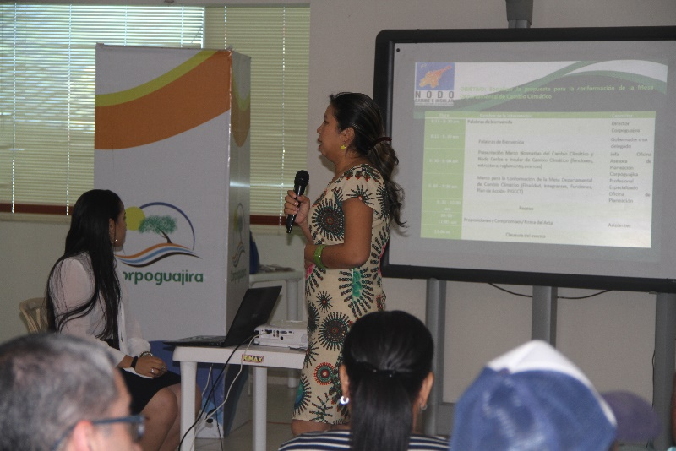
PROGRAMA 1
Ordenamiento Ambiental territorial
Gestión del Riesgo y Adaptación al Cambio Climático
Formulación del Plan Integral de Cambio Climático del Departamento de La Guajira.
Primera reunión para la conformación de la Mesa Departamental de Cambio Climático de La Guajira.

Slide 34
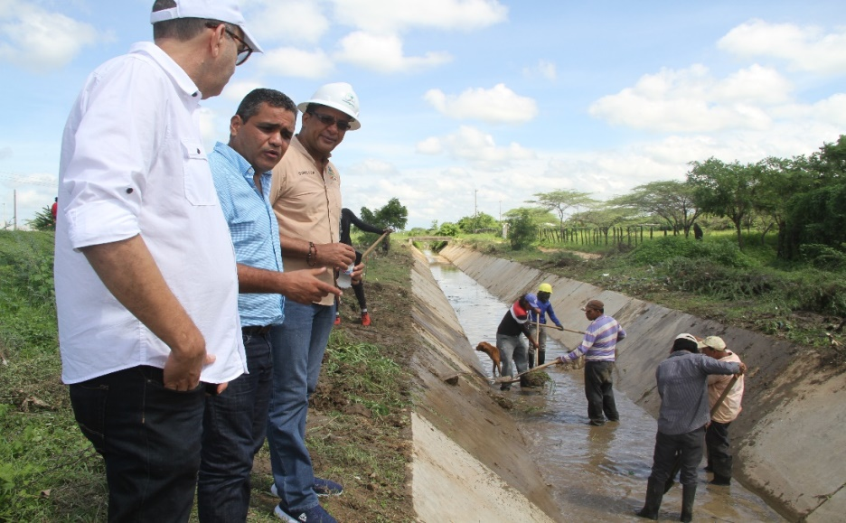
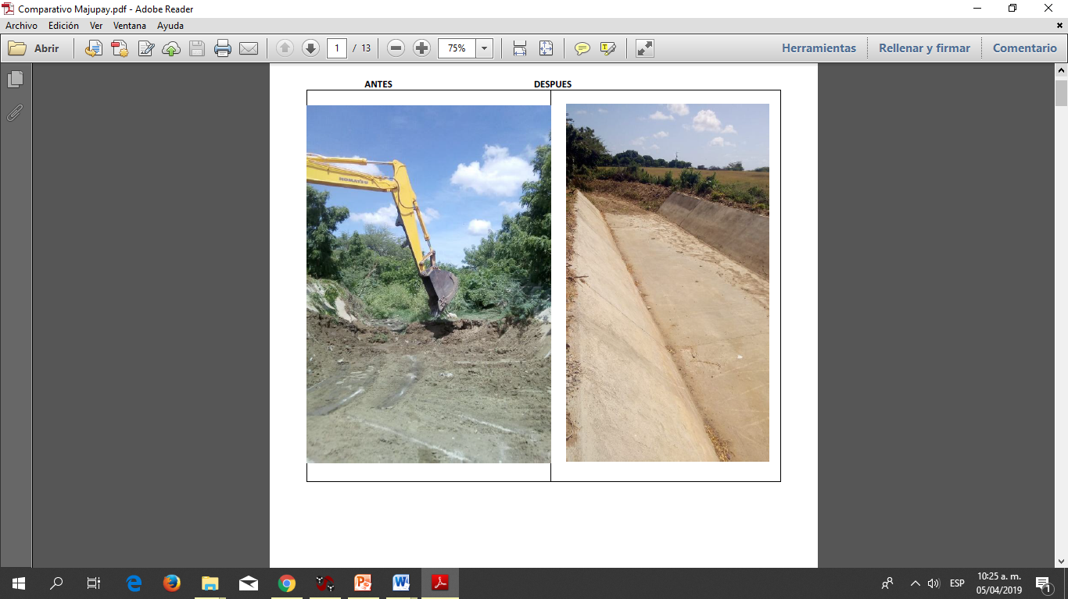
PROGRAMA 1
Ordenamiento Ambiental territorial
Gestión del Riesgo y Adaptación al Cambio Climático
Adecuación y limpieza del Arroyo Majupay.
18 Barrios Beneficiados.
20.499 personas beneficiadas
19.912 m2 de Descapote y limpieza.

Slide 35
Línea 4. Participación para el Desarrollo y Divulgación de una Cultura Ambiental mas Amigable con Nuestro Entorno

Slide 36
Aportes del PGAR y PAI al -PND-ODS
PND
Crecimiento Verde
ODS
Garantizar una educación inclusiva, equitativa y de calidad y promover oportunidades de aprendizaje durante toda la vida para todos.
PGAR
Participación para el desarrollo y divulgación de una cultura ambiental más amigable con nuestro entorno
Plan de Acción
Cultura ambiental
Participación Comunitaria
Programa No. 5. Educación Ambiental

Slide 37
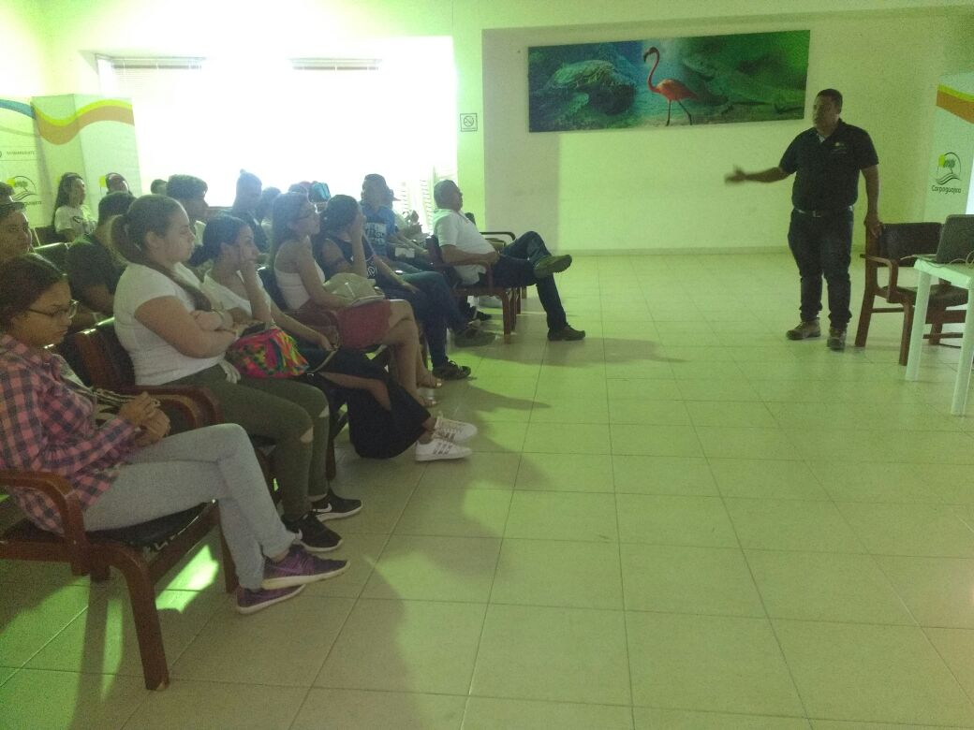
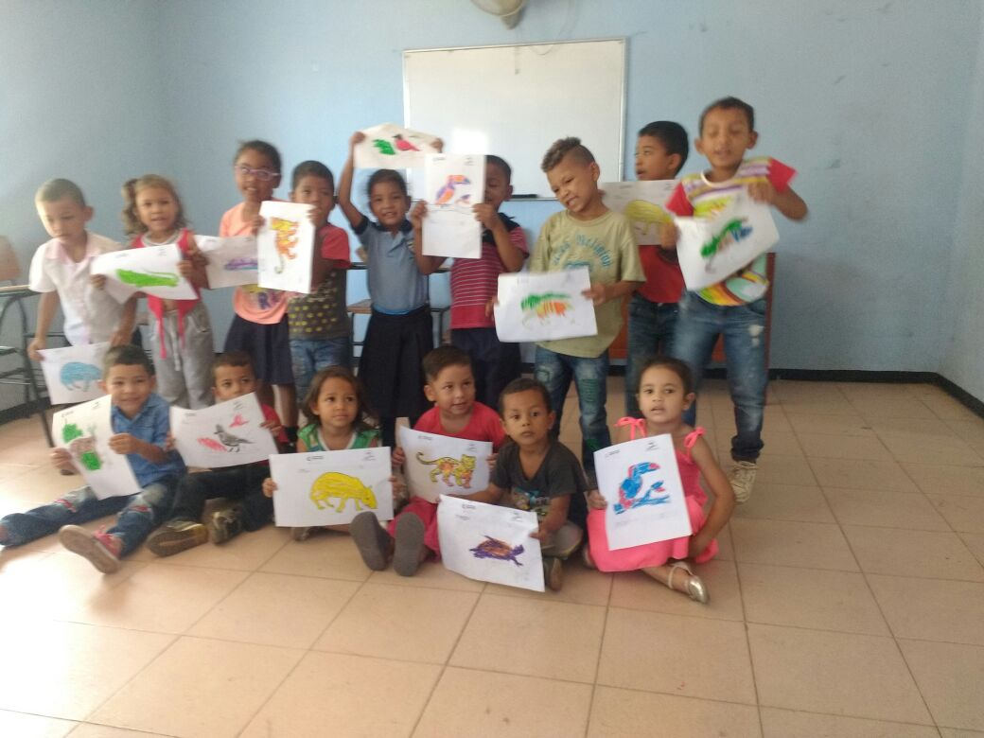
PROGRAMA 5.
Educación Ambiental
Cultura Ambiental
50 Docentes capacitados como dinamizadores ambientales en los municipios de Hatonuevo, Riohacha.
31 Instituciones educativas asesoradas en proyectos ambientales escolares PRAES en los municipios de Maicao, Fonseca, Dibulla, Manaure, Riohacha, San Juan del Cesar, La Jagua del Pilar

Slide 38
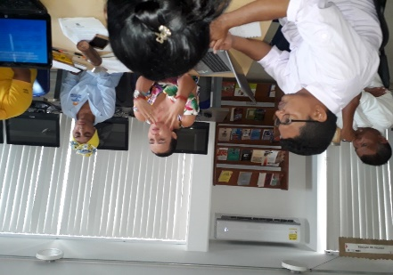
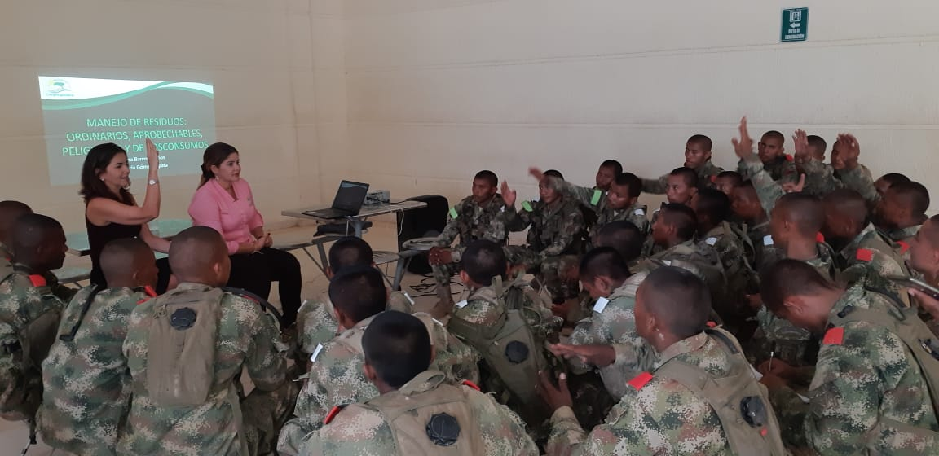
PROGRAMA 5.
Educación Ambiental
Participación comunitaria
Participación de 434 personas en la implementación de las Estrategias de gestión ambiental participativa
    161 Miembros fuerzas militares y de Policía capacitados en conservación y preservación ambiental
7 Municipios apoyados para la conformación de Red de Jóvenes de Ambiente.
60 Personas Asesoradas en formulación de Proyectos Ciudadanos de Educación Ambiental (PROCEDAS).

Slide 39
Línea 5. Producción y Democratización del Conocimiento como Apoyo a la Gestión Ambiental Territorial

Slide 40



PROGRAMA 1
Ordenamiento Ambiental territorial
Gestión del Conocimiento y cooperación Internación
17 Proyectos evaluados e inscritos en el Banco de Proyectos.
12 Informes de Seguimiento a la ejecución de los proyectos .
4 Proyectos aprobados por parte FCA (2) y SGR(2)

Slide 41
Aportes del PGAR y PAI al -PND-ODS
PND
Crecimiento Verde
ODS
Garantizar modalidades de consumo y producción sostenibles.
PGAR
Línea 5. Producción y Democratización del Conocimiento como Apoyo a la Gestión Ambiental Territorial
Plan de Acción
Garantizar a todos el acceso a una energía asequible, fiable, sostenible y moderna.
Garantizar modalidades de consumo y producción sostenibles
Negocios Verdes
Programa 3: Bosques, Biodiversidad y Servicios Ecosistémicos

Slide 42
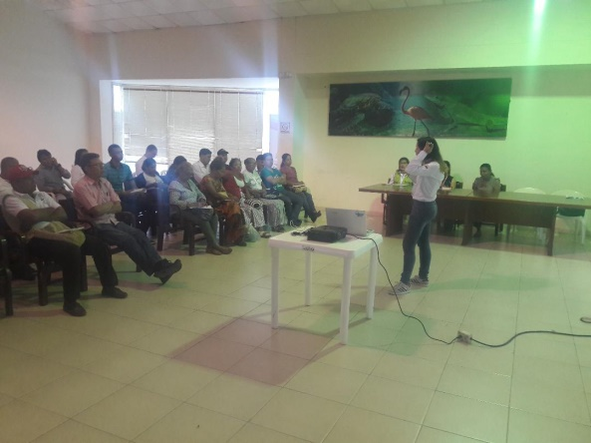
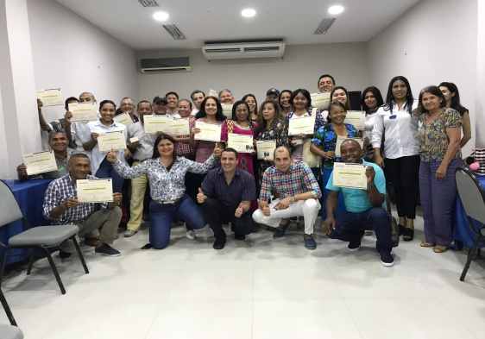
PROGRAMA 3
BOSQUES, BIODIVERSIDAD Y SERVICIOS ECOSISTÉMICOS
Negocios de verdes
3 Talleres realizados para el fortalecimiento de las capacidades de los Negocios Verdes con el apoyo de Unión Europea, Cámara de Comercio, Instituto Gardner, Universidad de La Guajira
56 Negocios Verdes (con calificación superior al 60%) certificados por la Corporación y avalados por el MADS.

Slide 43
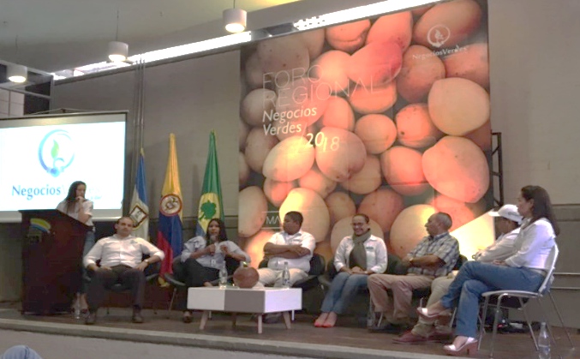


PROGRAMA 3
BOSQUES, BIODIVERSIDAD Y SERVICIOS ECOSISTÉMICOS
Negocios verdes
Participación en el Foro Regional de Negocios Verdes intercambio de experiencias exitosas.
Fortalecimiento de 20 UNIDADES Productivas en el Departamento de La Guajira
Participación en la Feria Expoguajira.

Slide 44
Línea 6. CORPOGUAJIRA como Entidad Líder y Articuladora de la Gestión Ambiental en La Guajira.

Slide 45

Logros y Reconocimientos
Premio Medalla Verde Internacional Misión Ambiental por la Paz, por FUNEMA

Slide 46
3. FORTALECIMIENTO INSTITUCIONAL GOBERNANZA Y BUEN GOBIERNO

Slide 47

SISTEMA DE ATENCIÓN A PQRSD
ATENCIÓN A LAS PQRSD
VIGENCIA | TOTAL PQRSD | RESPONDIDAS | SIN RESPUESTA | NIVEL DE CUMPLIMIENTO
2.018 | 2.081 | 1.812 | 269 | 87%
Recepción 2.081 PQRSD, de las cuales se respondieron 1.812 registros con un cumplimiento del 87%.
2016
2017

Slide 48


COMUNICACIONES Y ATENCIÓN AL CIUDADANO
48 publicaciones de la página ecológica – Ecoguajira
154
Boletines de Prensa
232 programas radiales

Slide 49



TALENTO HUMANO
Ejecución del 84% del Plan Anual de Capacitaciones.
Ejecución del 100% Plan de Bienestar Laboral e Incentivos
CORPOGUAJIRA destacada como unas de las entidades que ofrece la modalidad de Teletrabajo 8 Funcionarios

Slide 50

Política de promoción del Empleo Juvenil
TALENTO HUMANO
Resolución 949 de 2018
10 jóvenes incorporados en el último semestre

Slide 51



Implementación del Sistema de Gestión de Seguridad y Salud en el trabajo
Simulacro de evacuación por sismo
Taller de Higiene Postural
Simulacro Contra Incendio

Slide 52
CONTROL INTERNO
Complimiento del Plan de Mejoramiento 83% CGR con avance 77%
Calificación del Sistema de Control Interno (MECI) por DAFP. 70% SATISFACTORIA
16 Auditoria internas Desarrollas a PQRDS, SGR, Contratación entre otras

Slide 53
Gestión Jurídica
Contratación Publica
100%
53%
10%
12%
20%
4%
2%

Slide 54
4. Ejecución Financiera

Slide 55
Ejecución de Ingresos
86%
100%
58,78%

Slide 56
Ejecución de Ingresos
76%
88%
83%
86%
| | Apropiación | Recaudo | %
Ingresos Corrientes | 13.071.040.186,00 | 11.518.747.128,89 | 88%
Recursos de Capital | 12.600.000,00 | 10.829.972,42 | 86%
Aportes de La Nación | 6.357.285.651,00 | 5.259.309.149,43 | 83%
Total Presupuesto | 19.440.925.837,00 | 16.788.886.250,74 | 76%

Slide 57
Comportamiento del Presupuestado- Comprometido
100%
100%
50%
50%
79%
49%
51%
21%

Slide 58
Ejecución de Gastos
Presupuestado Vs Comprometido
89%
87%
91%

Slide 59
Ejecución de Gastos
Comprometido Vs pagos
89%
91%
87%

Slide 60
5. Seguimiento y evaluación

Slide 61
Relación de los recursos de inversión por programas y proyectos del Plan de Acción vigencia 2018

Slide 62
Avance físico vs financiero

Slide 63
TOTAL META FISICA Y FINANCIERA

Slide 64
APORTES
Línea Estratégica 1: Gestión integral de los recursos naturales y el ambiente para el desarrollo sostenible de La Guajira.
Línea Estratégica 2: Recuperar y Mantener los Ecosistemas Estratégicos.
Línea Estratégica 3: Planificación Ambiental para la Orientación de la Sociedad hacia la Eficiente Ocupación del Territorio.
Línea Estratégica 4: Participación para el Desarrollo y Divulgación de una Cultura Ambiental mas Amigable con Nuestro Entorno.
Línea Estratégica 5: Producción y Democratización del Conocimiento como Apoyo a la Gestión Ambiental Territorial.
Línea Estratégica 6: CORPOGUAJIRA como Entidad Líder y Articuladora de la Gestión Ambiental en La Guajira.

Slide 65
MUCHAS GRACIAS

